Slide 1
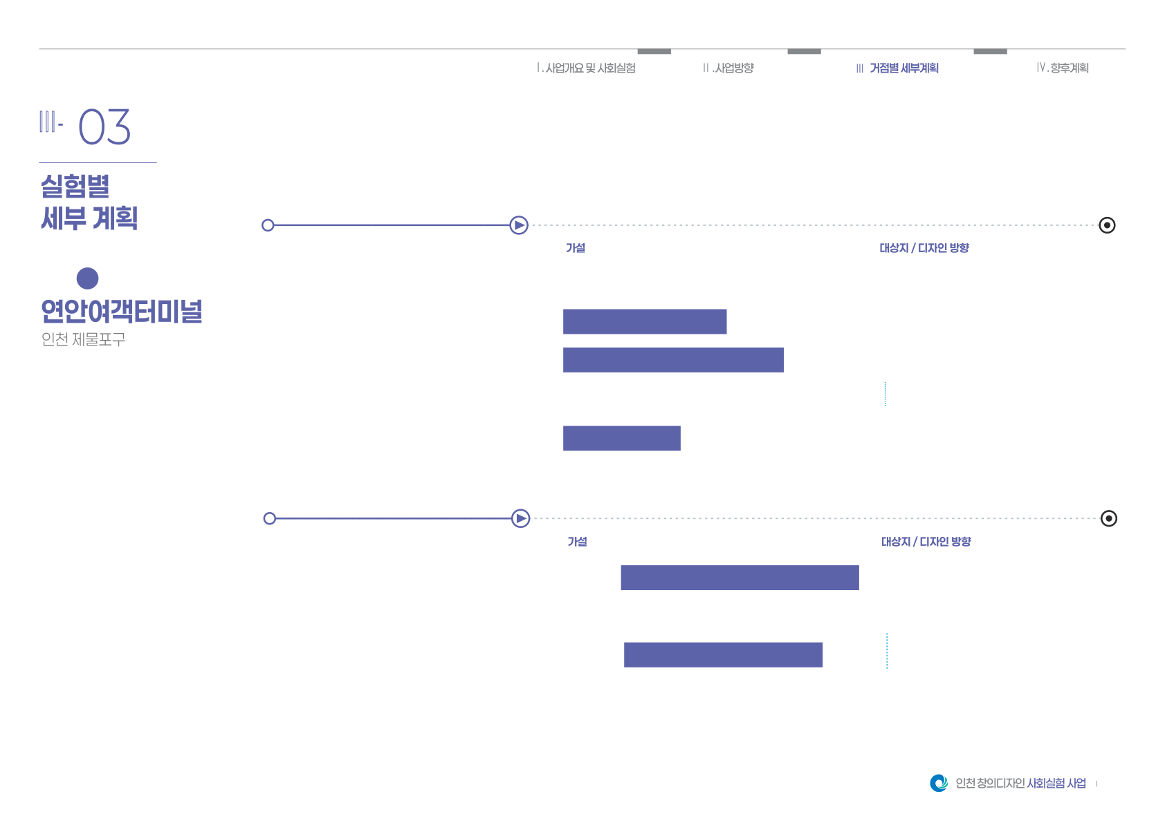
7. 안내와 라운지 개선이 여객의 짐 정돈과 2층 휴식을 도울 수 있을까?
편의-7 1차 「보이는 안내」
문제 인식 / 측정 항목
편의
7
핵심 지표 :
기둥의 방향 안내가
연안여객터미널 1층 기둥
휴식·정돈
2층 일반 휴식공간 이동 동선
2층 휴식을 알리고
장병 전용공간은 별도 구분
2층 이용과 짐 배치 확인
짐을 정돈하도록 돕는다면
집중 데이터 :
여객의 짐 배치와
1·2층 일반 대기·휴식 인원
30분 간격 짐 구역 내·외 계수
2층 휴식 이용이
달라질까?
「보이는 안내」
기둥 상단의 2층 방향 안내
하단의 자가 관리 짐 정돈 구역
편의-7 2차 「편하고 안심할 수 있는 라운지」
출항 안내·돌아가는 길 연결
문제 인식 / 측정 항목
핵심 지표 :
2층에
휴식과 관리 안내를 더한 라운지를
1차 안내·짐 정돈 구역 유지
체류·만족
2층 일반 라운지의 휴식 보완
조성하면, 1차보다 더 많은 여객이
청결 관리·서비스 범위 협의
일반 휴식공간 경험 비교
들어와
편안하게 오래 머물까?
집중 데이터 :
「편하고 안심할 수 있는 라운지」
휴식 인원·시간·공간 만족
위생 안심·향기 선호는 분리
편안한 좌석·청결 관리 안내
위생 서비스·향기는 협의 후
기업 참여 없이도 운영 가능
1
Notes:
原本: 연안여객터미널, 송도 캠퍼스역)_국장보고 자료.pdf 1쪽
원본의 비문자 요소와 위치를 유지하고 표시한 텍스트만 교체했습니다.
7. 안내와 라운지 개선이 여객의 짐 정돈과 2층 휴식을 도울 수 있을까?
7
편의
편의-7 1차 「보이는 안내」
문제 인식 / 측정 항목
핵심 지표 :
휴식·정돈
2층 이용과 짐 배치 확인
집중 데이터 :
1·2층 일반 대기·휴식 인원
30분 간격 짐 구역 내·외 계수
연안여객터미널 1층 기둥
2층 일반 휴식공간 이동 동선
장병 전용공간은 별도 구분
「보이는 안내」
기둥 상단의 2층 방향 안내
하단의 자가 관리 짐 정돈 구역
출항 안내·돌아가는 길 연결
기둥의 방향 안내가
2층 휴식을 알리고
짐을 정돈하도록 돕는다면
여객의 짐 배치와
2층 휴식 이용이
달라질까?
편의-7 2차 「편하고 안심할 수 있는 라운지」
문제 인식 / 측정 항목
핵심 지표 :
체류·만족
일반 휴식공간 경험 비교
집중 데이터 :
휴식 인원·시간·공간 만족
위생 안심·향기 선호는 분리
1차 안내·짐 정돈 구역 유지
2층 일반 라운지의 휴식 보완
청결 관리·서비스 범위 협의
「편하고 안심할 수 있는 라운지」
편안한 좌석·청결 관리 안내
위생 서비스·향기는 협의 후
기업 참여 없이도 운영 가능
2층에
휴식과 관리 안내를 더한 라운지를
조성하면, 1차보다 더 많은 여객이
들어와
편안하게 오래 머물까?
1

Slide 2
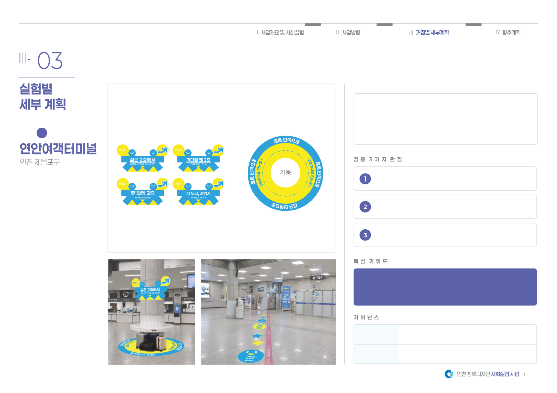
1차 실험 「보이는 안내」
기둥의 2층 방향 안내와 짐 정돈 구역을 제공하면, 여객이 짐을 정돈하고 2층 휴식공간을 이용하게 될까?
조 사 설 계 · 현 장 질 문
현장 질문: “2층 위치와 돌아오는 길이 쉬웠나요?”
“1층에 머무는 이유는 무엇인가요?”
출항까지 시간·운항 지연·전체 대기 규모 기록.
편의
7
짐 구역은 본인이 관리하는 정돈 공간으로 운영.
참여성 | 2층에서 실제로 쉬는가
일반 휴식 인원·입퇴장·체류시간을 기록
활용성 | 짐이 지정 구역에 정돈되는가
30분마다 구역 안·밖 물품과 통로 방해 계수
만족성 | 이용이 편하고 안심되는가
공간 만족·청결 체감·위생 안심 각 5점 설문
기둥을 보고 짐을 정돈하고 위층에서 쉬다
#방향안내 #짐정돈 #2층휴식 #대기경험
관리기관
인천항만공사·터미널 운영 조건 협의
현장 운영팀
운항 정보·짐 동선·좌석 이용 점검
디자인단·조사팀
인원·짐 계수·체류·공통 설문 운영
2
Notes:
原本: 연안여객터미널, 송도 캠퍼스역)_국장보고 자료.pdf 2쪽
원본의 비문자 요소와 위치를 유지하고 표시한 텍스트만 교체했습니다.
1차 실험 「보이는 안내」
기둥의 2층 방향 안내와 짐 정돈 구역을 제공하면, 여객이 짐을 정돈하고 2층 휴식공간을 이용하게 될까?
조 사 설 계 · 현 장 질 문
현장 질문: “2층 위치와 돌아오는 길이 쉬웠나요?”
“1층에 머무는 이유는 무엇인가요?”
출항까지 시간·운항 지연·전체 대기 규모 기록.
짐 구역은 본인이 관리하는 정돈 공간으로 운영.
참여성 | 2층에서 실제로 쉬는가
일반 휴식 인원·입퇴장·체류시간을 기록
활용성 | 짐이 지정 구역에 정돈되는가
30분마다 구역 안·밖 물품과 통로 방해 계수
만족성 | 이용이 편하고 안심되는가
공간 만족·청결 체감·위생 안심 각 5점 설문
기둥을 보고 짐을 정돈하고 위층에서 쉬다
#방향안내 #짐정돈 #2층휴식 #대기경험
관리기관
인천항만공사·터미널 운영 조건 협의
현장 운영팀
운항 정보·짐 동선·좌석 이용 점검
디자인단·조사팀
인원·짐 계수·체류·공통 설문 운영
7
편의
2

Slide 3
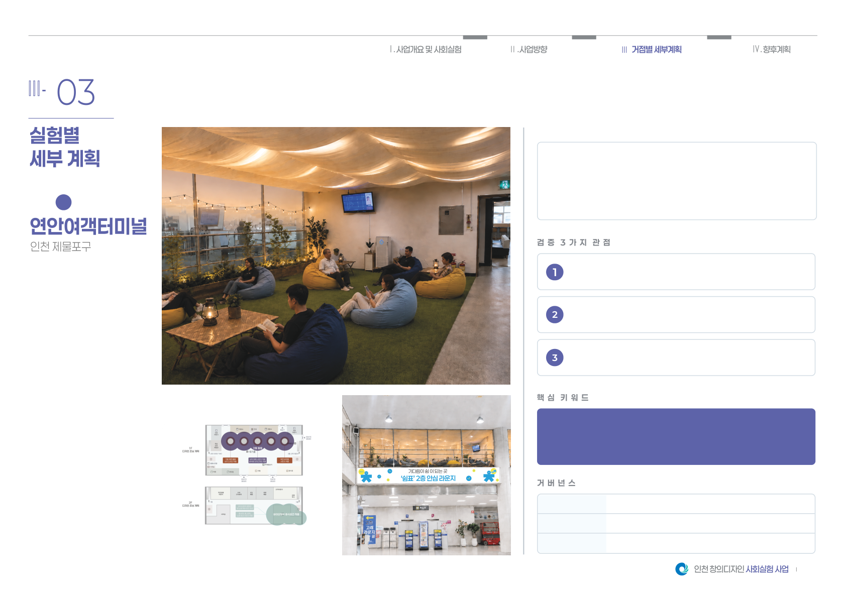
2차 실험 「편하고 안심할 수 있는 라운지」
1차 안내와 정돈 구역을 유지하고 편안한 휴식·청결 관리 요소를 더하면, 체류와 만족이 달라질까?
조 사 설 계 · 현 장 질 문
현장 질문: “현재 공간은 편안하고 청결한가요?”
“안심하고 쉬기 좋은가요?”를 각각 질문.
향기는 선택 요소로 평가하며 위생의 증거로 안 봄.
편의
7
세스코 등 협력은 확정된 서비스 범위만 적용.
참여성 | 라운지에서 더 많이 오래 쉬는가
동일 시간대 휴식·체류와 출항 조건을 비교
활용성 | 안내·짐 정돈 기능이 유지되는가
지정 구역 안·밖 짐과 통로 방해를 계속 기록
만족성 | 편안함과 위생 안심이 달라지는가
같은 5점 문항·향기 좋음/불편은 별도 질문
대기 시간을 편안하고 안심되는 휴식으로
#라운지 #휴식경험 #청결체감 #공간만족
관리기관
일반 라운지 범위·청소·운영 협의
협력기업
위생·향기 서비스 범위와 참여 검토
운영팀·조사팀
동일 운항 조건 확인·체류·만족 비교
3
Notes:
原本: 연안여객터미널, 송도 캠퍼스역)_국장보고 자료.pdf 3쪽
원본의 비문자 요소와 위치를 유지하고 표시한 텍스트만 교체했습니다.
2차 실험 「편하고 안심할 수 있는 라운지」
1차 안내와 정돈 구역을 유지하고 편안한 휴식·청결 관리 요소를 더하면, 체류와 만족이 달라질까?
조 사 설 계 · 현 장 질 문
현장 질문: “현재 공간은 편안하고 청결한가요?”
“안심하고 쉬기 좋은가요?”를 각각 질문.
향기는 선택 요소로 평가하며 위생의 증거로 안 봄.
세스코 등 협력은 확정된 서비스 범위만 적용.
참여성 | 라운지에서 더 많이 오래 쉬는가
동일 시간대 휴식·체류와 출항 조건을 비교
활용성 | 안내·짐 정돈 기능이 유지되는가
지정 구역 안·밖 짐과 통로 방해를 계속 기록
만족성 | 편안함과 위생 안심이 달라지는가
같은 5점 문항·향기 좋음/불편은 별도 질문
대기 시간을 편안하고 안심되는 휴식으로
#라운지 #휴식경험 #청결체감 #공간만족
관리기관
일반 라운지 범위·청소·운영 협의
협력기업
위생·향기 서비스 범위와 참여 검토
운영팀·조사팀
동일 운항 조건 확인·체류·만족 비교
7
편의
3

